Slide 1
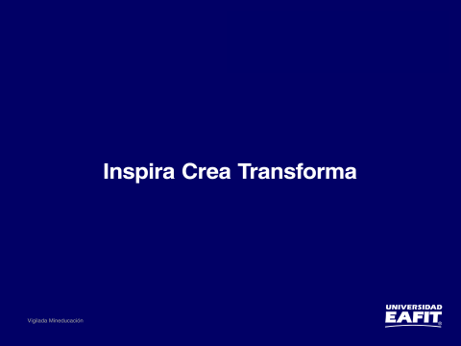

Slide 2
ESCUELA DE CIENCIAS APLICADAS E INGENIERÍA INGENIERÍA AGRONÓMICA ST0299 PENSAMIENTO COMPUTACIONAL II Persistencia y Presentación de Datos
Persistencia de Datos
Yomin Jaramillo M
Docente | Escuela de Ciencias Aplicadas e Ingeniería | Ingeniería Agronómica
Correo: yejaramilm@eafit.edu.co

Slide 3
Introducción

Slide 4


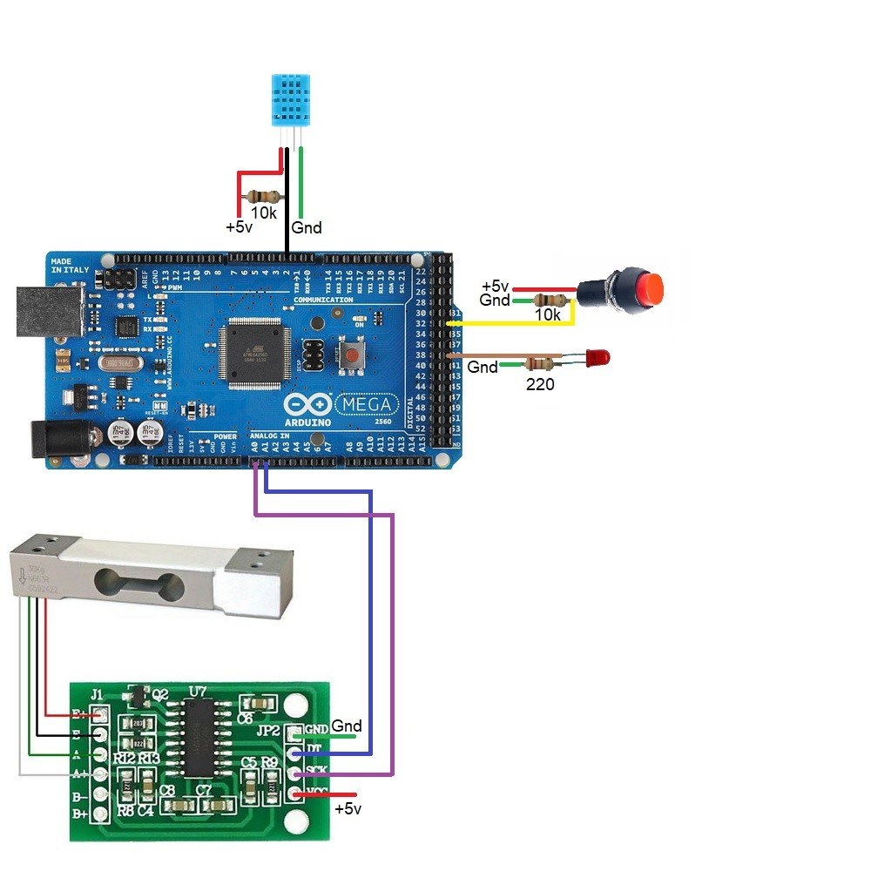

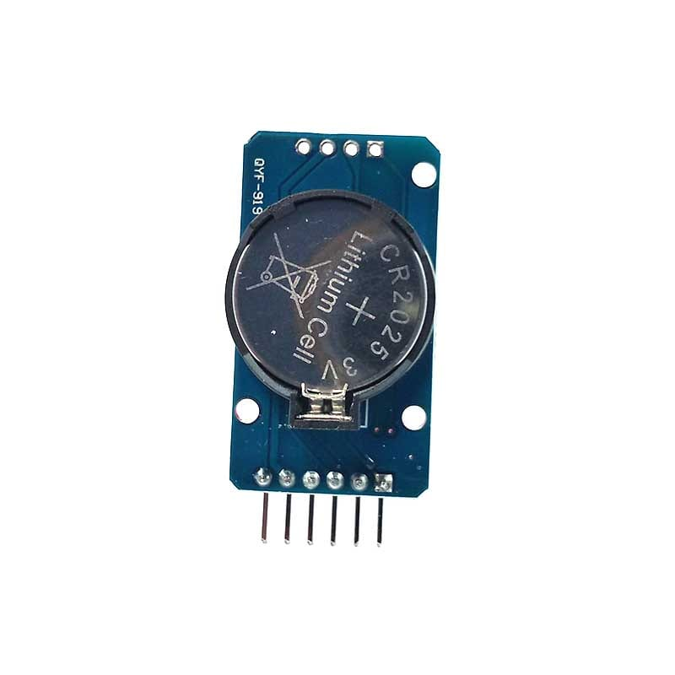
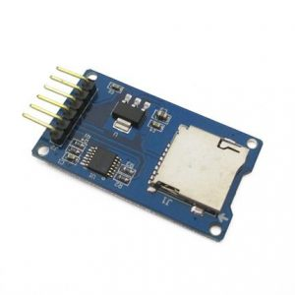
Como es nuestro sistema
Código Arduino
Data Cloud
Sistema Local
USB
MiPrograma.py
Base de Datos
.txt
.cvs
Data Logger
Micro SD
Reloj RTC

Slide 5
Para qué guardar datos
Los sensores conectados a Arduino producen una gran cantidad de datos analógicos y digitales.
Los sensores analógicos producen puntos de datos como información numérica, mientras que los sensores digitales producen valores booleanos, es decir, 1 (encendido) o 0 (desactivado).
Hasta ahora, imprimimos estos datos como una cadena en el símbolo del sistema o los mostramos en una GUI.
Los datos se estaban imprimiendo en tiempo real y no se estaban guardando para ningún análisis posterior.
En lugar de utilizar el formato de cadena, si los datos se imprimen como un trazado o gráfico, proporcionará información útil para que la comprendamos rápidamente y obtengamos conclusiones.
Las gráficas son aún más útiles para las aplicaciones en tiempo real, ya que pueden proporcionar información sobre el comportamiento del sistema para una mejor comprensión de los datos.

Slide 6
Como se pueden guardar los datos
En el punto de la captura, es decir en el sitio donde son tomados en dispositivos pequeños como una MicroSD.
En el equipo local donde se están procesando los datos que son tomados del sistema embebido. Se pueden almacenar:
En archivos tipo texto
En archivos tipo CSV para visualizar en Excel
En bases de datos locales como MySQL, SQLite, MongoDB
En servicios de almacenamiento que ofrecen en la nube a través de diferentes mecanismo de servicios Cloud.

Slide 7
Almacenamiento archivos en PC

Slide 8
Crear archivos locales
El método open() es un método predeterminado que está disponible en Python y es una de las funciones más utilizadas para manipular archivos.
El primer paso para tratar con un archivo es abrirlo:
>>> f = open('test.txt', 'w’)
Este comando creará un archivo test.txt en la misma carpeta en la que inició el intérprete de Python o la ubicación desde donde se ejecuta el código.
El comando anterior utiliza el modo w que abre un archivo para escribir o crea uno nuevo si no existe.
Existen otros que se pueden utilizar con la función open()

Slide 9
Otros argumentos para crear archivos
w
Esto abre o crea un archivo solo para escribir . Sobrescribe un archivo existente.
w+
Esto se abre o crea un archivo para escribir y leer. Sobrescribe un archivo existente.
r
Esto abre un archivo solo para leer.
r+
Se abre un archivo para leer y escribir.
a
Esto abre un archivo para anexar. Comienza a anexar desde el final del documento.
a+
Se abre un archivo para anexar y leer. Comienza a anexar desde el final del documento.

Slide 10
Guardar datos
Una vez abierto el archivo en uno de los modos de escritura o anexar, puede empezar a escribir en el objeto de archivo mediante este método.
El método write() solo toma una cadena como argumento de entrada.
Cualquier otro formato de datos debe convertirse en una cadena antes de que se escriba:
>>> f.write(“EAFIT – Pensamiento Computacional II\n")
También puede utilizar el método writelines() si desea escribir una secuencia de cadenas en el archivo
>>> sq = [“Programación en Python - PCII\n", “EAFIT\n"]
>>> f.writelines(sq)

Slide 11
Cerrar un archivo
El método close() cierra el archivo y libera los recursos del sistema ocupados por el archivo.
Una vez cerrados, no puede usar el objeto de archivo, ya que ya se ha vaciado.
Es una buena práctica cerrar el archivo una vez que haya terminado de trabajar con un archivo:
>>> f.close()

Slide 12
Leer Datos
Este método read() lee el contenido de un archivo abierto desde el principio hasta el final.
Para utilizar este método, debe abrir el archivo con uno de los modos compatibles con la lectura como w+, r, r+, o a+:
>>> f = open('test.txt', 'r’)
>>> f.read()
>>> f.close()
A medida que el método read() captura todo el contenido del archivo en la memoria, puede usarlo con el parámetro de tamaño opcional para evitar cualquier congestión de memoria mientras trabaja con archivos grandes.
Como método alternativo, puede utilizar el método readlines() para leer el contenido de un archivo abierto línea por línea:
>>> f = open('test.txt', 'r’)
>>> l = f.readlines()
>>> print l
>>> f.close()

Slide 13
Instrucción with
La instrucción with se puede utilizar para cubrir la ejecución de un bloque de código en un contexto determinado, también se utiliza ampliamente en Python para tratar archivos.
Partiendo que ya se tiene un archivo creado por ejemplo datos.txt se puede realizar lo siguiente:
with open('datos.txt','r') as f:
datos = f.readlines()
for registro in datos:
print(registro)

Slide 14
Archivos CSV
Son archivos que se pueden abrir desde Excel y utilizar sus datos para hacer análisis por ejemplo
El formato de archivo de valores separados por comas (CSV) es uno de los formatos de archivo más utilizados que no son el texto.
Como indica el nombre, los valores se separan y almacenan con comas u otros delimitadores, como un espacio o un punto y coma.
Python tiene un módulo integrado para tratar archivos CSV.

Slide 15
Ejemplo CSV
Import csv
…
def archivo_csv():
data=[[1,2,3],['a','b','c'],[‘Grupo’,’PCII’,’EAFIT']]
with open('ejemplo_csv.csv','w') as f:
w = csv.writer(f)
for row in data:
w.writerow(row)

Slide 16
Otra forma CSV
Los archivos CSV se caracterizan por estar separados por un carácter las columnas.
No siempre la coma es adecuado, el punto y coma (;) puede ser mas conveniente.
Para esto es armar la fila como los datos separados por (;) y escribirlos en un archivo .csv

Slide 17
Ejemplo de CSV forma 2
def guardar_datos_csv(list_in_floats):
f = open('datos.csv', 'a+')
tiempoActual = str(datetime.now()).format('YYYY-MM-DD-HH-MM.SS.SSS')
datos_csv = tiempoActual+';'+str(list_in_floats[0])+';'+str(list_in_floats[1])+';'+str(list_ in_floats[2]) + ';'+ str(list_in_floats[3])+';'+str(list_in_floats[4])
f.writelines(datos_csv+'\n')
f.close()

Slide 18
Lectura de datos de un archivo
Los datos guardados en un archivo, los puedo utilizar para procesarlos en Python.
Los datos que he dejado persistiendo me debe servir en la mayoría de los casos para realizar otras transacciones o para realizar análisis
Se utiliza una combinación de la instrucción with y readlines

Slide 19
Ejemplo de lectura de datos
def traer_datos_txt():
with open('datos.txt','r') as f:
datos = f.readlines()
for registro in datos:
print(registro)
f.close()

Slide 20
Consulta
Consultar como funcionan las Micro-SD con Arduino.
Para que se pueden utilizar
Que ventajas tiene tener un Micro-SD
Que se debe implementar para utilizarla
Buscar como integrarla a su plaqueta
Como funciona la librería panda en Python
Que es un reloj RTC y para que se utiliza

Slide 21
Persistencia Local

Slide 22
Como es nuestro sistema
Código Arduino
Data Cloud
Sistema Local
USB
MiPrograma.py
Base de Datos
.txt
.cvs
Data Logger
Micro SD
Reloj RTC

Slide 23
Generalidades reloj (RTC)
RTC viene de las palabras en inglés Real Time Clock (Reloj en Tiempo Real).
Como su nombre indica, sirve para tener un reloj en tiempo real, que no pierda la hora como ocurre con la librería Time.h.
La mayoría de los RTC utilizan un oscilador de cristal, aunque algunos utilizan la frecuencia de la red.
La frecuencia más común con la que funcionan estos dispositivos es de 32,768 kHz que, precisamente, es la misma que utilizan los relojes de cuarzo y otro tipos de relojes.
Normalmente, los RTC tienen una fuente de alimentación alternativa para mantener el facha y la hora.
Esta fuente es la utilizada cuando la alimentación principal está apagada.
Hay dos alternativas a la hora de alimentar los RTC.
La tradicional, con baterías de litio
y la más novedosa, con supercondensadores

Slide 24
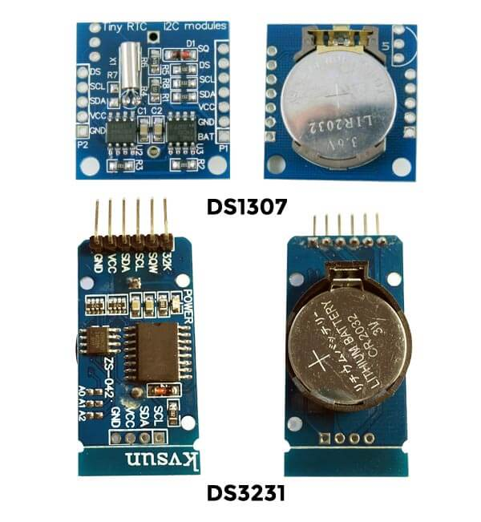
Opciones de relojes
Dentro de la amplia gama de RTC que hay para utilizar con Arduino, caben destacar estos dos componentes, el DS1307 y el DS3231.
En el mercado los encontramos dentro de circuitos integrados.
A todo el conjunto se le llama Tiny RTC si utiliza el DS1307 y ZS-042 si utiliza el DS3231.
La gran diferencia entre estos dos componentes es la precisión. El DS1307 funciona bastante bien, el problema es que las temperaturas extremas afectan a su precisión. Estamos hablando que puede desfasarse 5 minutos al mes.
Por el contrario, el DS3231 es mucho más preciso, ya que tiene un oscilador interno al que no le afectan tanto los cambios de temperatura. Puede llegar a tener un desfase de unos minutos al año.

Slide 25
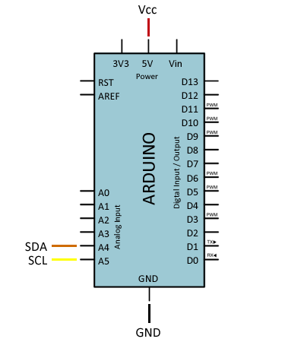
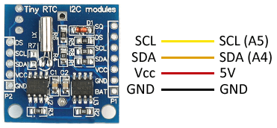
Esquema conexión reloj
Nota: En Arduino Uno, Nano y Mini Pro, SDA es el pin A4 y el SCK el pin A5. Para otros modelos de Arduino consultar el esquema pines correspondiente.
Fuente: https://www.luisllamas.es/reloj-y-calendario-en-arduino-con-los-rtc-ds1307-y-ds3231/
https://www.luisllamas.es/esquema-de-patillaje-de-arduino-pinout/

Slide 26
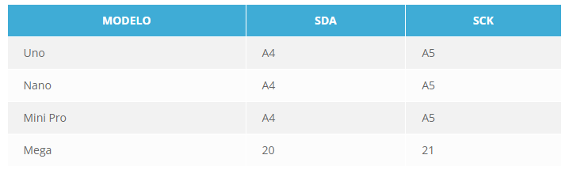
Bus 12C pines SDA y SCK
Fuente: https://www.luisllamas.es/arduino-i2c/

Slide 27
Generalidades MicroSD
Las memorias SD son las más usadas por dispositivos portátiles, por su gran capacidad y su reducido tamaño, debido a su gran demanda son fáciles de conseguir en diferentes capacidades y precios.
Estas características nos dan una buena alternativa de almacenamiento para usarlo en Arduino, sobre todo cuando necesitamos guarda gran cantidad de información.
Estas memorias vienen en tres tamaños, SD estándar, Mini SD y Micro SD, siendo este último el tamaño más común, funcionalmente son iguales, pudiéndose usar adaptadores para utilizarlos en sockets de diferente tamaño.
Con respecto al formato podemos encontrar 4 tipos, las tarjetas SD o SDSC (Standard Capacity), SDHC (High Capacity), SDXC (Extended Capacity) y las SDIO (Input/Output), permitiéndonos Arduino trabajar con los dos primeros tipos.

Slide 28
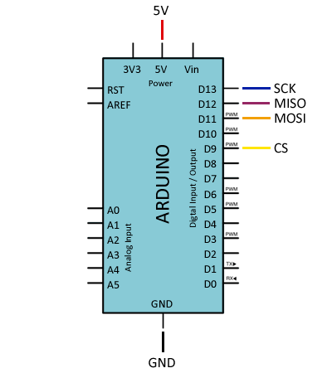
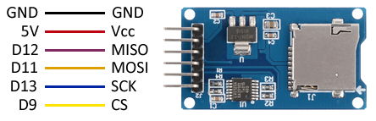
Esquema de conexión MicroSD
Nota: Los pines SPI indicados son válidos para los modelos de Arduino Uno, Nano y Mini Pro. Para otros modelos de Arduino consultar el esquema patillaje correspondiente.
Fuente: https://www.luisllamas.es/tarjeta-micro-sd-arduino/https://www.luisllamas.es/esquema-de-patillaje-de-arduino-pinout/

Slide 29
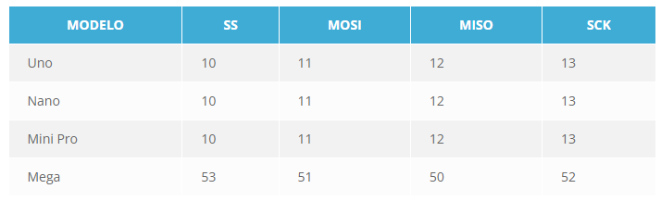
Pines SPI (Serial Peripheral Interface)
Fuente: https://www.luisllamas.es/arduino-spi/

Slide 30
Programación Plaqueta - RTC
Analizar el siguientes ejemplo 1:
03.EstacionBasicaAdquirirMSD.ino
Este ejemplo sólo permite guardar los datos en la MicroSD.
Analizar el siguientes ejemplo 2 :
04.EstacionBasicaAdquirirMSD-RTC.ino
Este ejemplo tiene el código para guardar datos con una fecha en tiempo real

Slide 31
Actividades
Realice las conexiones de la MicroSD y el reloj como se indica en los esquemas
Saque los datos de la MicroSD y compárelos con los datos que guarda de forma local

Slide 32
FIN DE TEMA
Persistencia de Datos

